Slide 1
Παιχνίδια στην πισίνα σε ξενοδοχεία και κατασκηνώσεις για παιδιά 5 - 12 χρονών.
Κομοτηνή 19/5/2026
Γεώργιος Κώστα
Καθηγητής ΣΕΦΑΑ
Δημοκρίτειο Πανεπιστήμιο Θράκης
gkosta@phyed.duth.gr

Slide 2
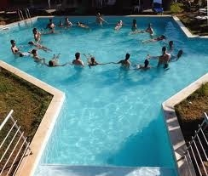

Slide 3
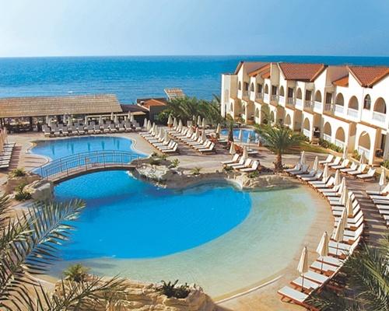

Slide 4
Μάρκο ..... Πόλο
Αριθμός παικτών: 6-15.
Ηλικία : 5+.
Εξοπλισμός : Δεν χρειάζεται.
Πισίνα: Ρηχή προς βαθειά
Σκοπός: Ο κυνηγός να πιάσει έναν από τους παίκτες .
Κανόνες: Δεν υπάρχουν.

Slide 5
Μάρκο ..... Πόλο
Οδηγίες: Ο παίκτης που κυνηγάει κλείνει τα μάτια του και οι υπόλοιποι παίκτες των περιβάλλουν. Όταν ο κυνηγός φωνάζει "ΜΑΡΚΟ" οι υπόλοιποι πρέπει να αποκριθούν φωνάζοντας "ΠΟΛΟ". Αυτό κατευθύνει τον κυνηγό για να πιάσει κάποιο παίκτη. Μόλις πιαστεί ένα άτομο γίνετε κυνηγός για το επόμενο γύρω.
Ασφάλεια: Πρότυπες διαδικασίες ασφάλειας.

Slide 6
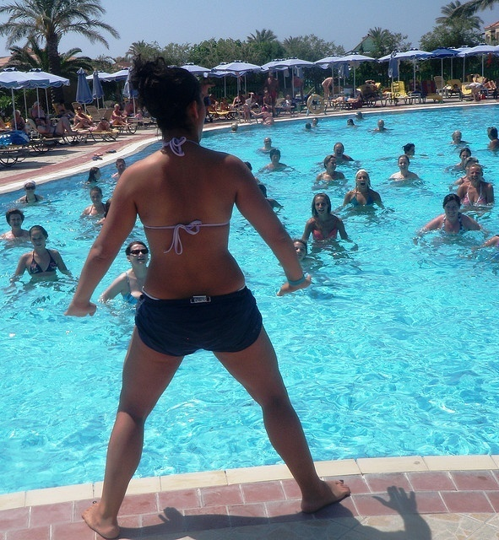

Slide 7
Καρχαρίες και Χρυσόψαρα.
Αριθμός παικτών: 8-20.
Ηλικία : 6+.
Εξοπλισμός : Δεν χρειάζεται.
Πισίνα: Ρηχή προς βαθειά
Σκοπός: Να είσαι ο τελευταίος παίκτης ως χρυσόψαρο.
Κανόνες: Οι καρχαρίες δεν μπορούν να αγγίζουν τα χρυσόψαρα όταν αυτά βρίσκονται σε τοίχο. Μπορείτε να θεσπίσετε ένα κανόνα σχετικό με το στυλ κολύμβησης που θα πρέπει να χρησιμοποιούν οι καρχαρίες.

Slide 8
Καρχαρίες και Χρυσόψαρα.
Οδηγίες: Ένας παίκτης είναι ο καρχαρίας. Όλοι οι άλλοι είναι χρυσόψαρα. Τα χρυσόψαρα παρατάσσονται πάνω σε ένα τοίχο και έχουν μέτωπο στον καρχαρία. Με το σήμα όλα τα χρυσόψαρα κολυμπούν ως την άλλη πλευρά της πισίνας (μικρό μήκος). Εάν ο καρχαρίας πιάσει κάποιο προτού φτάσει στην άλλη πλευρά τότε γίνετε και αυτός καρχαρίας. Σύντομα πολλοί καρχαρίες θα βρίσκονται στην μέση της πισίνας περιμένοντας τα χρυσόψαρα να κολυμπήσουν απέναντι. Ο παίκτης που θα είναι το τελευταίο χρυσόψαρο είναι ο νικητής.
ΠΑΡΑΛΑΓΗ: Το κάλεσμα του Ποσειδώνα. Ο παίκτης στην μέση φωνάζει «Ο Ποσειδώνας σας καλεί» Αυτό είναι το σύνθημα για όλους τους άλλους προσπαθήσουν να περάσουν στην άλλη πλευρά της πισίνας χωρίς να πιαστούν.
Ασφάλεια: Πρότυπες διαδικασίες ασφάλειας. Σιγουρευτείτε ότι οι συμμετέχοντες δεν θα κάνουν πολύ ¨φασαρία¨ για να αποφύγουν τους καρχαρίες.

Slide 9
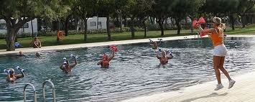

Slide 10
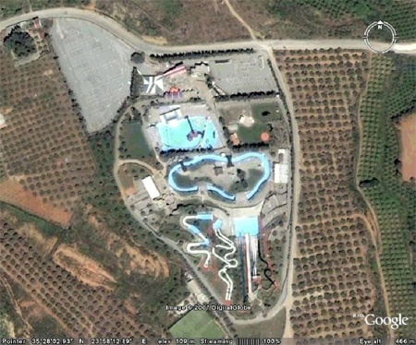

Slide 11
Βρες τρόπο για να φτάσεις εκεί.
Αριθμός παικτών: 4-20.
Ηλικία : 6+.
Εξοπλισμός : Δεν χρειάζεται.
Πισίνα: Ρηχή.
Σκοπός: Για να κερδίσει ο παίκτης πρέπει να μην επαναλάβει τον «τρόπο για να φτάσει εκεί».
Κανόνες: Δεν υπάρχουν.

Slide 12
Βρες τρόπο για να φτάσεις εκεί.
Οδηγίες: Βάλτε στη σειρά τους παίκτες στο ρηχό τέλος της πισίνας. Εάν έχετε πολλά άτομα χωρίστε τους σε πιο μικρές ομάδες και βάλτε τους σε γραμμές. Κάθε φορά πηγαίνει και από ένας παίκτης ο οποίος πρέπει να σκεφτεί ένα τρόπο να κολυμπήσει απέναντι. Οι παίκτες που πηγαίνουν μετά δεν πρέπει να επαναλάβουν τα στυλ κολύμβησης που ήδη χρησιμοποιήθηκαν. Εάν ο παίκτης δεν μπορεί να σκεφτεί έναν νέο τρόπο να φτάσει εκεί βγαίνει από το παιχνίδι. Είναι σημαντικό να προσέχουν και να θυμούνται τι κάνουν οι υπεύθυνοι παίκτες. Μερικές ιδέες των τρόπων να φτάσουνε εκεί είναι: ύπτιο, πρόσθιο πεταλούδα ή ότι άλλο μπορούν ναν σκεφτούν.
Ασφάλεια: Πρότυπες διαδικασίες ασφάλειας. Να περιμένετε να βγει ο ένας παίκτες από την πισίνα πριν μπει ο επόμενος

Slide 13
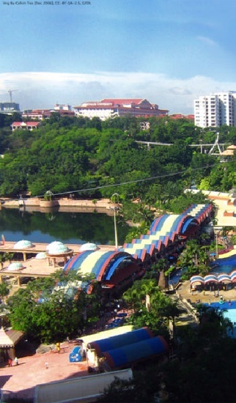

Slide 14
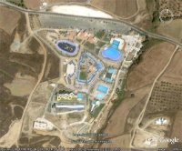

Slide 15
Αγώνας μέσα σε τούνελ.
Αριθμός παικτών: 6 - 60.
Ηλικία : 12+.
Εξοπλισμός : Δεν χρειάζεται.
Πισίνα: Ρηχή.
Σκοπός: Να μάθουν οι συμμετέχοντες να κολυμπάνε με ασφάλεια κάτω από το νερό.

Slide 16
Αγώνας μέσα σε τούνελ.
Κανόνες: Κάθε άτομο πρέπει να περάσει μέσα από τα πόδια κάθε παίκτη της ομάδας του.
Ο παίκτης που βρίσκετε στο τέλος της γραμμής πρέπει να περιμένει το άτομο πριν από αυτόν να φτάσει μπροστά.
Οι παίκτες μπορούν να βγουν στην επιφάνεια για να πάρουν αέρα εάν χρειάζεται
Ασφάλεια: Πρότυπες διαδικασίες ασφάλειας. Πρέπει να υπάρχει αρκετός χώρος μπροστά από τις ομάδες έτσι ώστε κάθε άτομο να μπορεί να περάσει τη γραμμή χωρίς να χτυπήσει σε κάποιο τοίχο.

Slide 17
Αγώνας μέσα σε τούνελ.
Οδηγίες: Κάθε ομάδα παρατάσσετε στη πισίνα σε μια μονή λωρίδα σε απόσταση 2-3 πόδια μεταξύ τους. Πρέπει να στέκονται με το μέτωπο μπροστά. Όταν δίνετε το σήμα έναρξης, το άτομο που βρίσκετε στο τέλος της κάθε γραμμής πρέπει να κολυμπήσει προς τα εμπρός μέσω των ανοικτών ποδιών της γραμμής των συμπαικτών του που βρίσκονται μπροστά του παραμένοντας κάτω από το νερό μέχρι να φτάσει στην αρχή της σειράς. Μόλις γίνει αυτό, το επόμενο άτομο μπορεί να αρχίσει να κολυμπάει υποβρυχίως προς τα μπροστά. Η ομάδα της οποίας τα άτομα περάσουν όλα πρώτα κερδίζει.
Παραλλαγή : Τούνελ στεφανιών. Πρέπει να κολυμπήσουν μέσα από τα στεφάνια αντί τα πόδια.

Slide 18
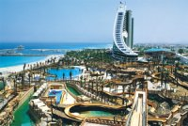

Slide 19
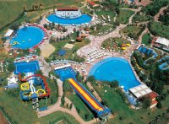

Slide 20
Το παιχνίδι των φελλών.
Αριθμός παικτών: 20 - 30.
Ηλικία : 5+.
Εξοπλισμός : 100 φελλοί (ίσως και διαφορετικά χρώματα)
Πισίνα: Ρηχή προς βαθειά.
Σκοπός: Να μαζέψεις τους περισσότερους φελλούς.
Κανόνες: Αν θέλετε μπορείτε να θέσετε το κανόνα ότι οι παίκτες μπορούν να φέρουν μόνο ένα φελλό την φορά .

Slide 21
Το παιχνίδι των φελλών.
Οδηγίες: Οι ομάδες παρατάσσονται σε δύο απέναντι πλευρές της πισίνας και 100 ή και παραπάνω φελλοί επιπλέουν ήδη ή ρίχνονται εκείνη την στιγμή στο νερό. Με το σήμα οι ομάδες κολυμπούν προς το κέντρο της πισίνας και προσπαθούν ναν μαζέψουν όσους περισσότερους φελλούς μπορούν. Η ομάδα που συλλέγει τον μεγαλύτερο αριθμό σε συγκεκριμένο χρόνο κερδίζει.
Ασφάλεια: Πρότυπες διαδικασίες ασφάλειας.

Slide 22
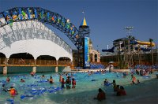

Slide 23
Το κολύμπι του Λοχ Νες.
Αριθμός παικτών: 10 - 100.
Ηλικία : 10+.
Εξοπλισμός : Διαχωριστικές γραμμές.
Πισίνα: Ρηχή προς βαθειά.
Σκοπός: Να γίνει πρακτική σε ένα είδος κολύμβησης (πεταλούδα).
Κανόνες: Οι κολυμβητές πρέπει να διανύσουν όλη την απόσταση και να μην κόψουν για να βρεθούν μπροστά
Απαραίτητη η καλή γνώση κολύμβησης και του στυλ που απαιτείται .

Slide 24
Το κολύμπι του Λοχ Νες.
Οδηγίες: Βάλτε στη σειρά τους κολυμβητές, τους γρηγορότερους και τους πιο έμπειρους μπροστά. Ο πρώτος κολυμβητής αρχίζει κάνοντας βασικά πεταλούδα από τον πάτο της πισίνας. Ο κολυμβητής κάνει πεταλούδα με το κεφάλι ψηλά και στην συνέχεια βουτάει στον πάτο (χρησιμοποιώντας την ορμή από το κτύπημα). Τα χέρια φτάνουν στο πάτο πρώτα. Στη συνέχεια μαζεύουν το σώμα σε μια κουλουριασμένη θέση, όπως ένα συσπειρωμένο ελατήριο. Κατόπιν με τα γόνατα πλήρως λυγισμένα ωθούν τον πάτο και σπάνε την επιφάνεια του νερού σε μια γωνία 45 μοίρες ώστε να τιναχτούν για ακόμη ένα άλμα πεταλούδας με ψηλά το κεφάλι και πάει λέγοντας .. Ο επόμενος κολυμβητής κάνει ακριβώς το ίδιο αλλά αρχίζει περίπου δύο δευτερόλεπτα αργότερα από τον προηγούμενο. Οι κολυμβητές θα δημιουργήσουν ένα μακρύ «τέρας». Αφού ανέβουν οι κολυμβητές μια πάροδο, θα κινηθούν στην επόμενη πάροδο και θα την κατέβουν.
Ασφάλεια: Πρότυπες διαδικασίες ασφάλειας.

Slide 25
Swimming – swimming in the swimming pool
When days are hot
And days are cold …. In the swimming pool.
Side stroke
Back stroke
Fancy diving too
Oh don’t wise you never had anything else to do!!!!

